Slide 1
Tuần
4
Bảng nhân 8 (tiết 1)

Slide 3
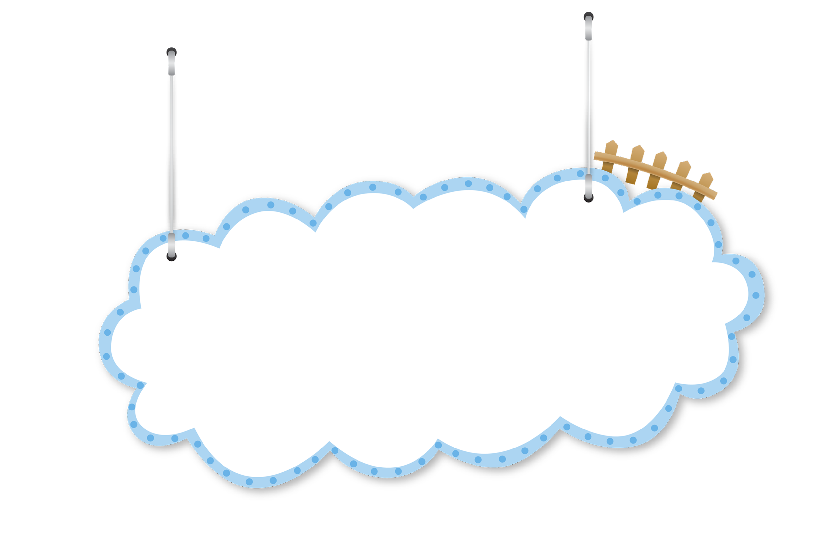
KHỈ CON QUA CẦU

Slide 5
6 x 3 = 18
Đúng
Sai

Slide 6
4 x 7 = 24
Đúng
Sai

Slide 7
5 x 7 = 35
Sai
Đúng

Slide 8
2 x 7 = 9
Sai
Đúng

Slide 9
6 x 7 = 30
Đúng
Sai

Slide 10
8
x
3
= ?

Slide 11
Thứ … ngày … tháng … năm 20 …
Toán
Bảng nhân 8 (tiết 1)

Slide 12
Yêu cầu cần đạt
Tìm được kết quả các phép tính trong Bảng nhân 8 và thành lập Bảng nhân 8.
Vận dụng Bảng nhân 8 để tính nhẩm và giải quyết một số tình huống gắn với thực tiễn.
Vận dụng giải toán lời văn đúng yêu cầu.

Slide 14
8 được lấy 1 lần
8 x 1 = 8
8 được lấy 2 lần
Ta có 8 + 8 = 16
8 x 2 = 16
8 được lấy 3 lần
Ta có 8 + 8 + 8 = 24
8 x 3 = 24

Slide 15
8 x 4 = 32
?
8 x 5 = 40
?
8 x 6 = 48
8 x 7 = 56
?
8 x 8 = 64
?
?
8 x 9 = 72
?
8 x 10 = 80

Slide 16
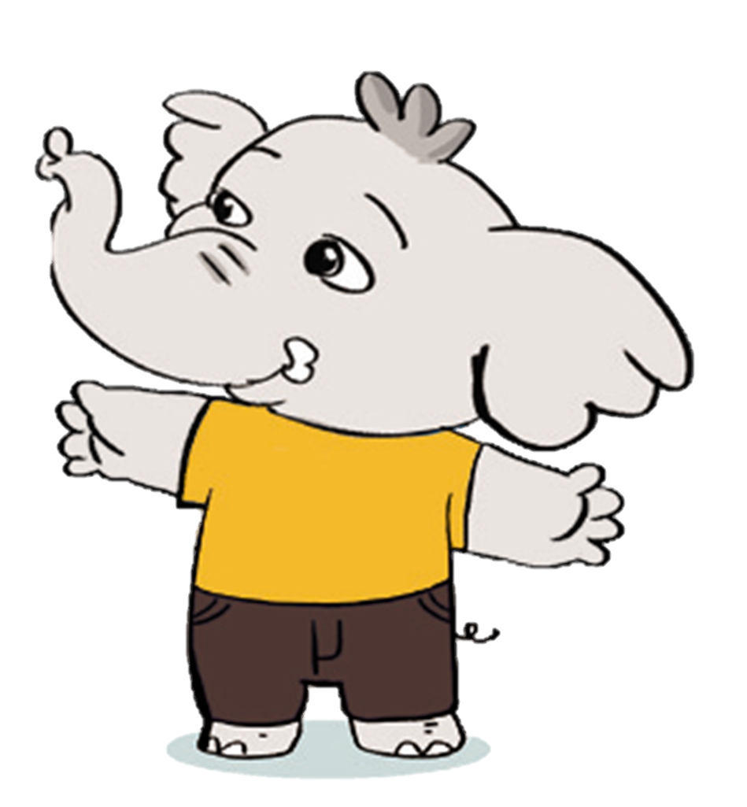
BẢNG NHÂN 8
8 x 1 = 8 8 x 6 = 48
8 x 2 = 16 8 x 7 = 56
8 x 3 = 24 8 x 8 = 64
8 x 4 = 32 8 x 9 = 72
8 x 5 = 40 8 x 10 = 80
Đây là
bảng nhân 8

Slide 17
BẢNG NHÂN 8
8 x 1 = 8 8 x 6 = 48
8 x 2 = 16 8 x 7 = 56
8 x 3 = 24 8 x 8 = 64
8 x 4 = 32 8 x 9 = 72
8 x 5 = 40 8 x 10 = 80

Slide 19
= 24
= 8
= 56
= 40
= 64
= 72
= 32
= 16
= 48
= 80
= 16
= 48

Slide 20
a) Để chuẩn bị cho Lễ kết nạp Đội viên của lớp 3A, các bạn đã sắp xếp 6 hàng ghế, mỗi hàng 8 ghế. Hỏi các bạn đã chuẩn bị tất cả bao nhiêu chiếc ghế?
Bài giải
Các bạn đã chuẩn bị tất cả số chiếc ghê là:
(chiếc)
Đáp số: chiếc ghế
48
?
6
?
?
x
?
8
=
?
48

Slide 21
Yêu cầu cần đạt
Tìm được kết quả các phép tính trong Bảng nhân 8 và thành lập Bảng nhân 8.
Vận dụng Bảng nhân 8 để tính nhẩm và giải quyết một số tình huống gắn với thực tiễn.
Vận dụng giải toán lời văn đúng yêu cầu.

